Slide 1
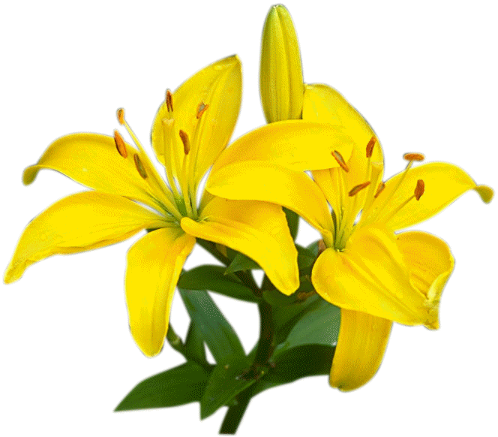
CHÀO MỪNG CÁC EM HỌC SINH
ĐẾN VỚI BÀI GIẢNG ĐIỆN TỬ!
MÔN: KHOA HỌC TỰ NHIÊN 8
BỘ SÁCH CÁNH DIỀU

Slide 2
CHỦ ĐỀ 4: TÁC DỤNG LÀM QUAY CỦA LỰC
BÀI 18: LỰC CÓ THỂ LÀM QUAY VẬT

Slide 4
BÀI 18: LỰC CÓ THỂ LÀM QUAY VẬT
I. TÁC DỤNG LÀM QUAY CỦA LỰC

Slide 5
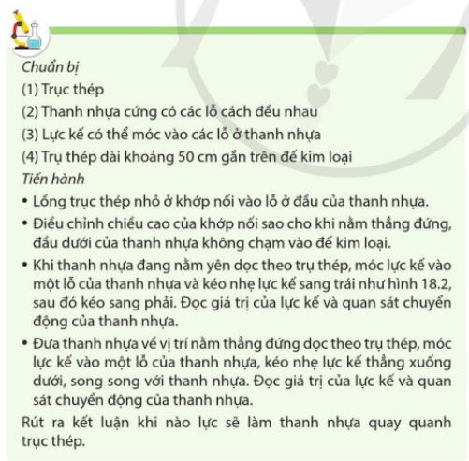
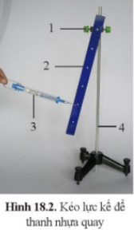

Slide 6
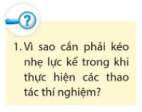
Khi thực hiện thí nghiệm, cần kéo nhẹ lực kế tránh làm đổ giá đỡ.

Slide 7
BÀI 18: LỰC CÓ THỂ LÀM QUAY VẬT
I. TÁC DỤNG LÀM QUAY CỦA LỰC
- Lực tác dụng lên vật có thể làm quay vật quanh một trục hay một điểm cố định.

Slide 8
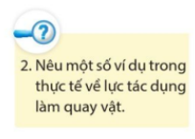
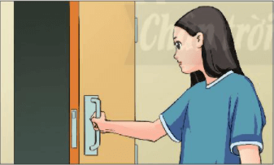
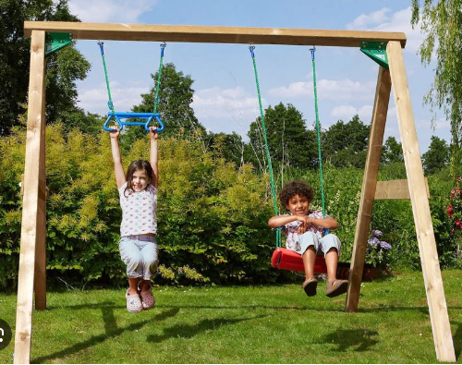
- Dùng tay kéo cánh cửa làm cánh cửa quay.
- Em bé đu xích đu.

Slide 9
- Lái xe ô tô: người lái xe tác dụng lực vào vô-lăng làm vô-lăng quay quanh trục của nó.
- Trò chơi vòng quay mặt trời: các carbin quay quanh một trục cố định.

Slide 10
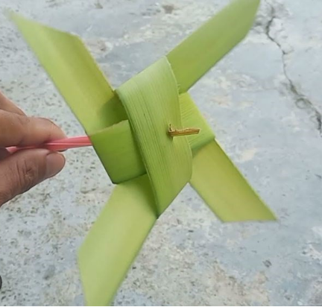
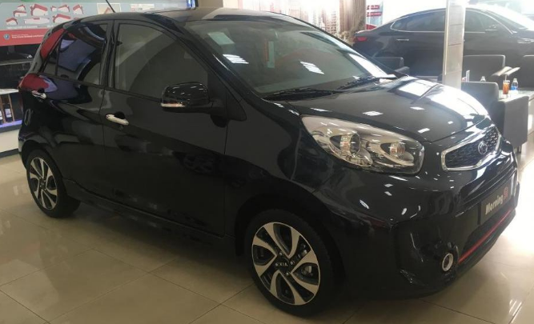
- Dùng tay đẩy thì chong chóng quay.
- Bánh xe ô tô quay khi xe di chuyển.

Slide 11
BÀI 18: LỰC CÓ THỂ LÀM QUAY VẬT
I. TÁC DỤNG LÀM QUAY CỦA LỰC
- Lực tác dụng lên vật có thể làm quay vật quanh một trục hay một điểm cố định.
II. MÔMEN LỰC

Slide 12
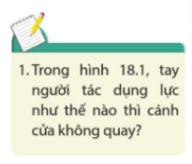
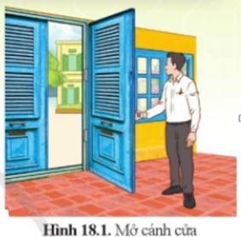
Khi người tác dụng lực vào bản lề thì cánh cửa sẽ không quay (cánh cửa không quay khi giá của lực đi qua trục quay, hoặc giá của lực song song với trục quay).

Slide 13
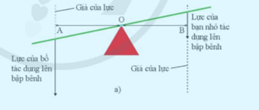
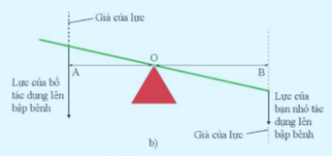

Slide 14
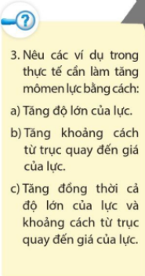
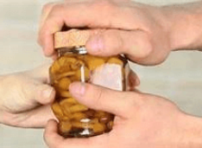
a)
Với những cánh cửa nặng, dùng lực mạnh hơn để làm cánh cửa quay.
Trường hợp nắp lọ quá chặt, ta cần tăng lực tác dụng vào nắp để làm nó quay và mở được.

Slide 15
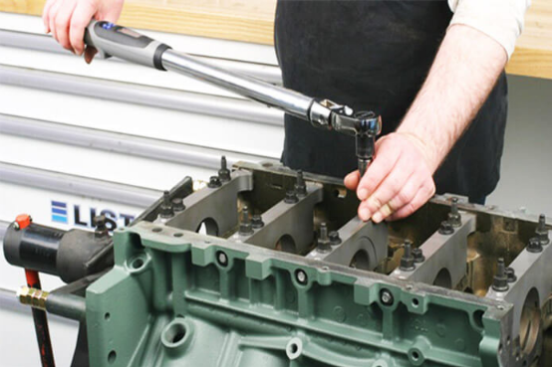
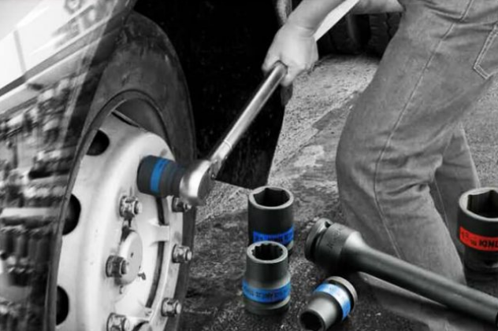
b)
Trường hợp ốc quá chặt, người thợ sửa chữa thường phải dùng thêm một đoạn ống thép để nối dài thêm cán của chiếc cờ - lê giúp tháo ốc ra dễ hơn.
Tác dụng lực vào vị trí xa bản lề hơn, cánh cửa sẽ dễ dàng quay hơn.

Slide 16
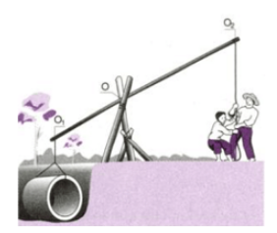
c)
Trong trường hợp cần kéo một vật nặng ở dưới hố lên nếu ta tăng đồng thời cả lực kéo và khoảng cách từ trục quay tới giá của lực thì sẽ đưa vật lên được dễ dàng hơn.

Slide 17
c)
Trường hợp ốc quá chặt, người thợ sửa chữa dùng thêm ống nối dài để làm tăng độ dài của cán chiếc cờ - lê và dùng lực mạnh hơn để có thể tháo được đai ốc.

Slide 18
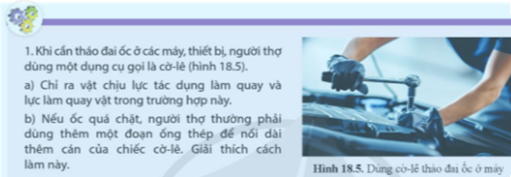
1- a:
- Vật chịu lực tác dụng làm quay là cờ- lê và đai ốc.
- Lực làm quay vật là lực do tay tác dụng vào cờ - lê.
1- b:
Việc dùng thêm một đoạn ống thép để nối dài thêm cán của chiếc cờ - lê để làm tăng khoảng cách từ trục quay đến giá của lực, khi đó sẽ làm tăng được tác dụng làm quay của lực.

Slide 19
II. MÔ MEN LỰC
Tác dụng làm quay của lực lên một vật quanh một trục hay một điểm cố định được đặc trưng bằng mômen lực.
Mômen lực có liên hệ với độ lớn của lực và khoảng cách từ trục quay đến giá của lực.

Slide 20
Bộ phận sẽ quay khi chịu lực tác dụng

Slide 21
Câu 1: Vật sẽ bị quay trong trưòng hợp nào dưới đây?
A. Dùng dao cắt bánh sinh nhật.
B. Dùng tay mở cần gạt của vòi nước.
C. Dùng tay vuốt màn hình điện thoại.
D. Dùng búa đóng đinh vào tường.
Câu 2: Cách thực hiện nào sau đây không làm tăng mômen lực?
A. Tăng độ lớn của lực tác dụng lên vật.
B. Tăng khoảng cách từ trục quay đến giá của lực.
C. Tăng thời gian tác dụng lực lên vật.
D. Tăng độ lớn của lực và dịch điểm đặt lực ra xa trục quay.
Câu 3: Dùng cờ-lê cán dài để tháo nhũng chiếc đai ốc rất chặt để
A. tác dụng lực lên đai ốc được chặt chẽ.
B. làm cho tay đờ bị đau khi vặn đai ốc.
C. làm tăng mômen lực tác dụng lên vật.
D. để thuận tiện hơn khi vặn đai ốc.

